Slide 1
Reflexive pronouns возвратные местоимения
Веселова Анастасия Алексеевна
МБОУ СОШ с УИОП №48 г.Киров

Slide 2
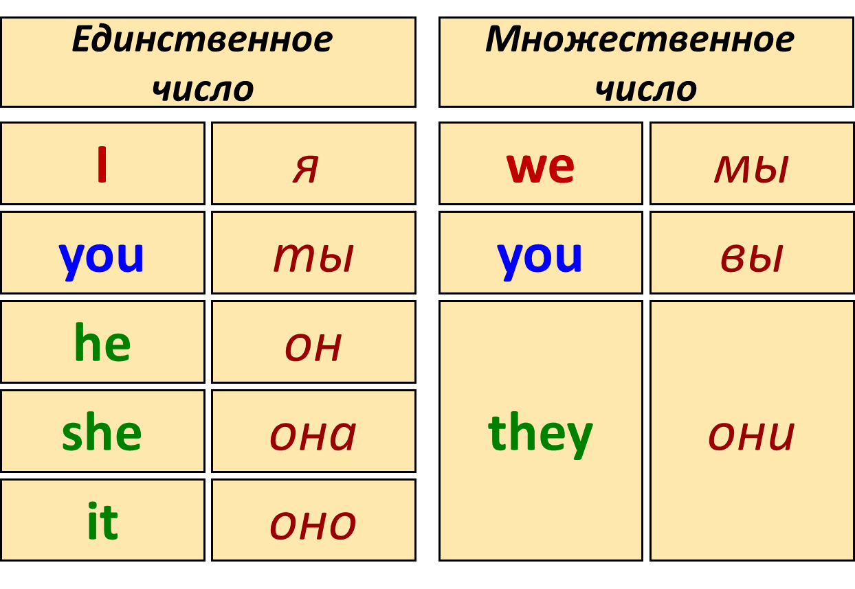
Let's remember the personal pronouns
(личные местоимения)

Slide 3
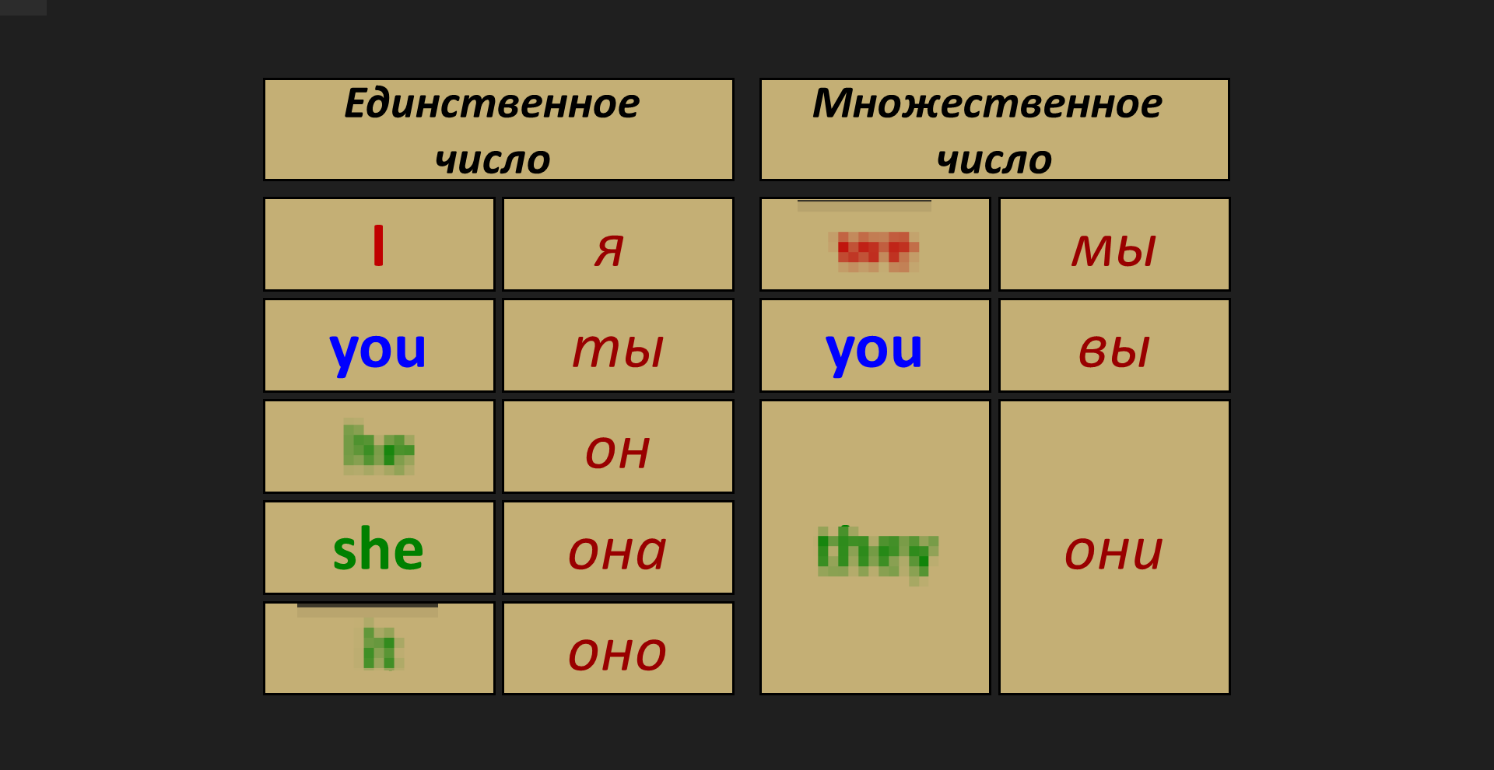
Fill in the gaps

Slide 4
Reflexive pronouns
Возвратные местоимения / Reflexive pronouns — это местоимения, которые отражают действие, направленное на самого себя.
Возвратные местоимения образуются при помощи окончаний self для единственного числа и selves для множественного.
В русском языке им соответствуют возвратное местоимение себя или частица -ся в глаголах.

Slide 5
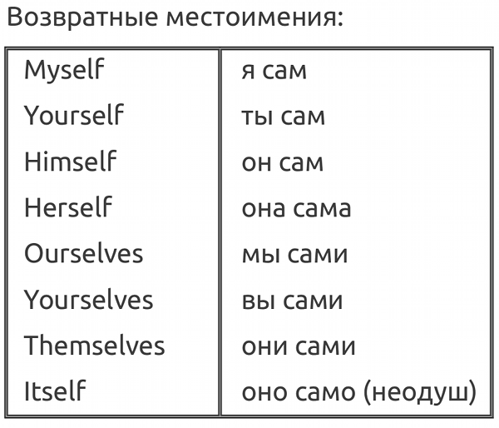
Write it down

Slide 6
Examples
Don't touch it, you can cut yourself.
I can read it myself.
Let me introduce myself. – Позвольте представиться (представить себя).
Don’t hurt yourself. – Не поранься (не порань себя).
That’s how the call themselves. – Вот, как они сами себя называют.

Slide 7
Exceptions
В английском языке есть действия, после которых обычно не нужно ставить возвратное местоимение. Просто потому что итак понятно, что они направлены на человека совершающего их.
Например: dress – одеваться hide – прятаться wash – мыться/умываться bathe – купаться shave – бриться feel – чувствовать relax – расслабиться

Slide 8
Excercises
Complete the sentences with reflexive pronouns.
I am angry with __________.
He fell down and hurt __________.
Tell me more about __________.
She believes in __________.
We are sure of __________.
They did everything __________.
Did you translate the text __________.
I saw everything __________.
The knife was sharp, and she cut __________.
They introduced __________.

Slide 9
https://easyspeak.ru/blog/vsyo-o-grammatike/vozvratnye-mestoimeniya-v-anglijskom-yazyke
https://langformula.ru/english-grammar/reflexive-pronouns/

